Slide 1
기업프로그래밍 8강
데이터융합sw학과
KOPO11 노을

Slide 2
FreeBoard Project

Slide 3
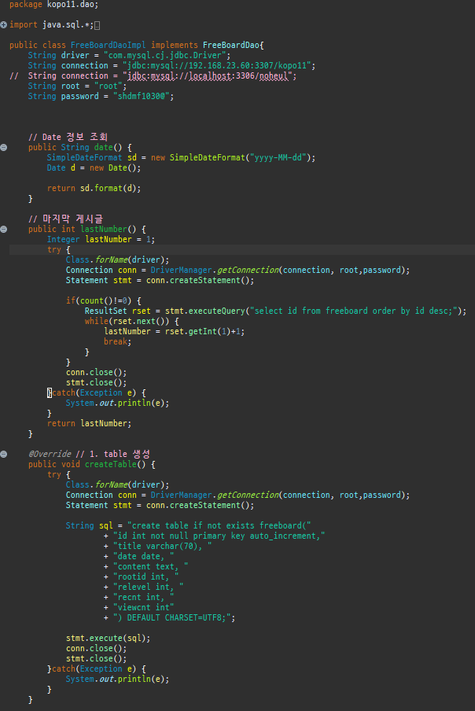
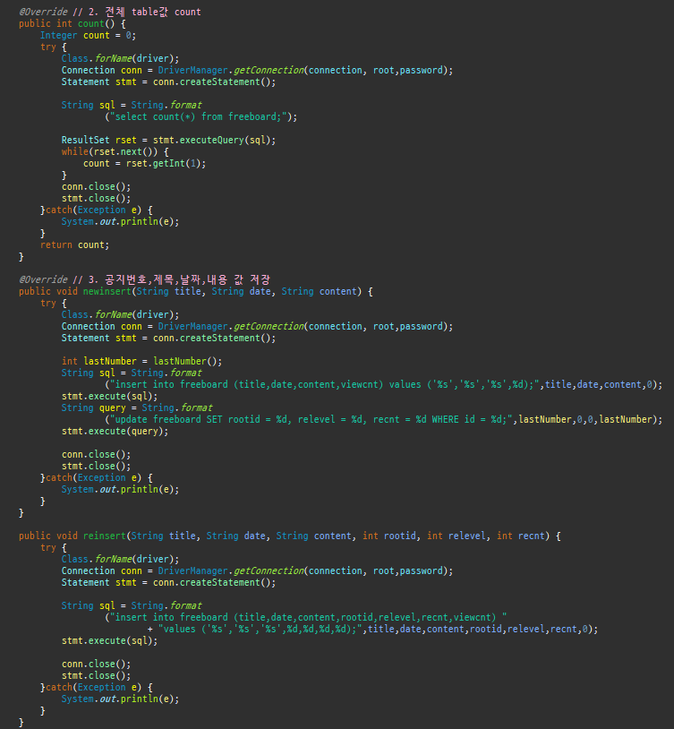
FreeBoard 프로그램 Dao 구현 부분

Slide 4
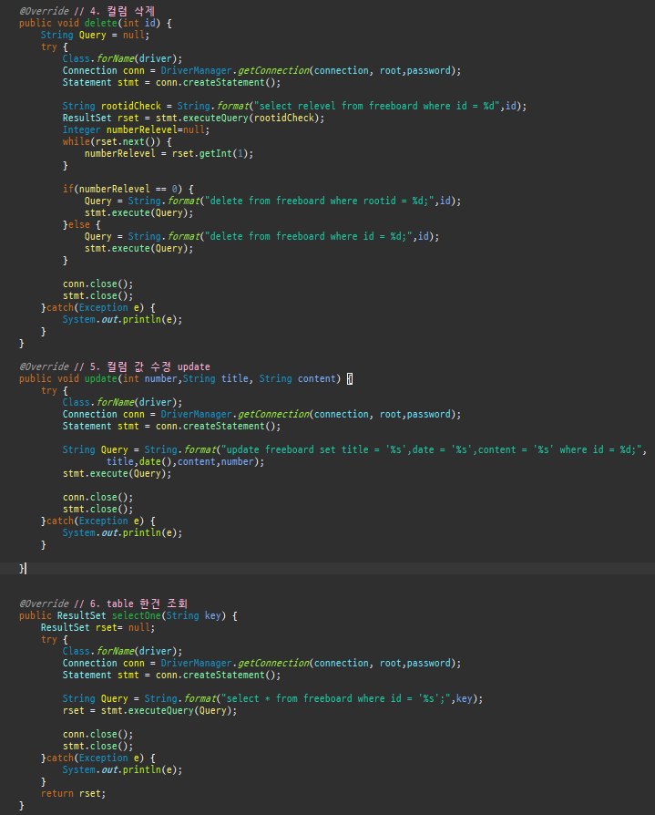
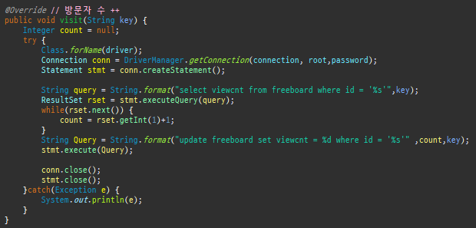
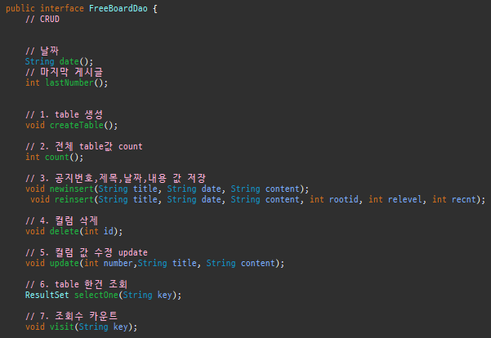

Slide 5
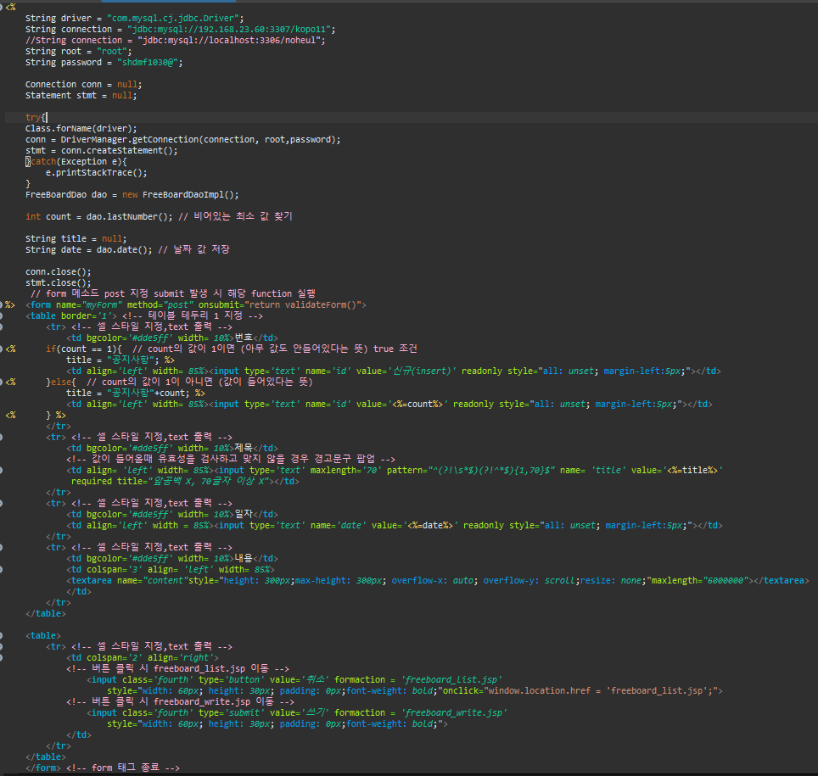
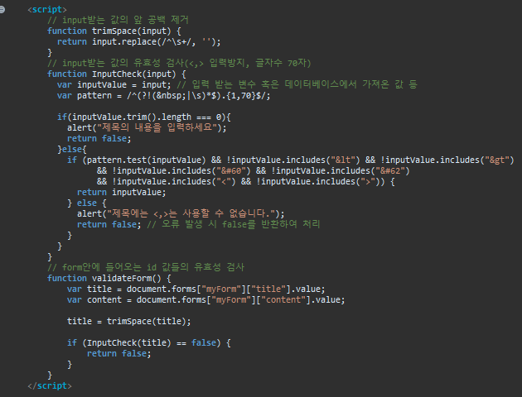
Freeboard_insert.jsp
Freeboard 게시판의 값을 insert 넣는 부분의 CSS와 입력 값의 유효성 검사를 진행하는 스크립트의 구현 부분

Slide 6
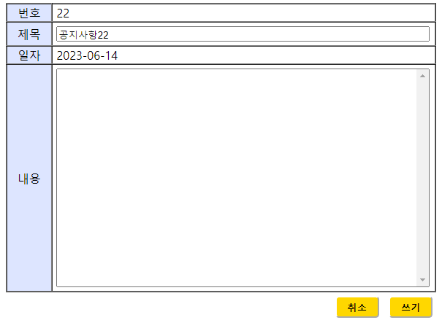
Freeboard_insert.jsp 실행 화면
입력받는 부분의 화면
쓰기 -> freeboard_write.jsp
취소 -> freeboard_list.jsp로 이동한다.

Slide 7
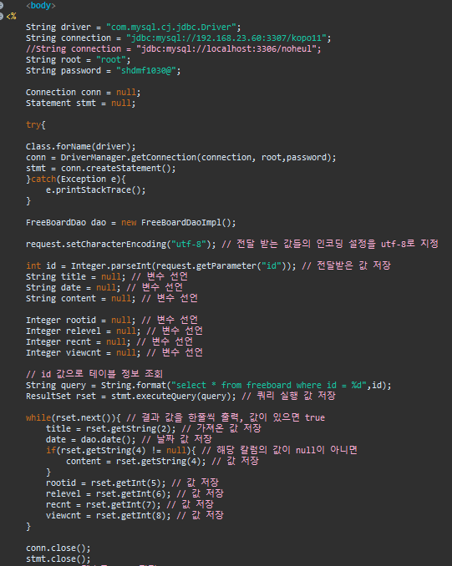
Freeboard_update.jsp
앞에 실행한 화면에서 전달받은 값으로 update 화면을 구현
입력받는 값들의 오류 검사 후 오류가 있을 시 메시지를 팝업 시킨다.
뒤로가기 -> freeboard_list.jsp
저장 -> freeboard_write.jsp
삭제 -> freeboard_delete.jsp 로 이동

Slide 8
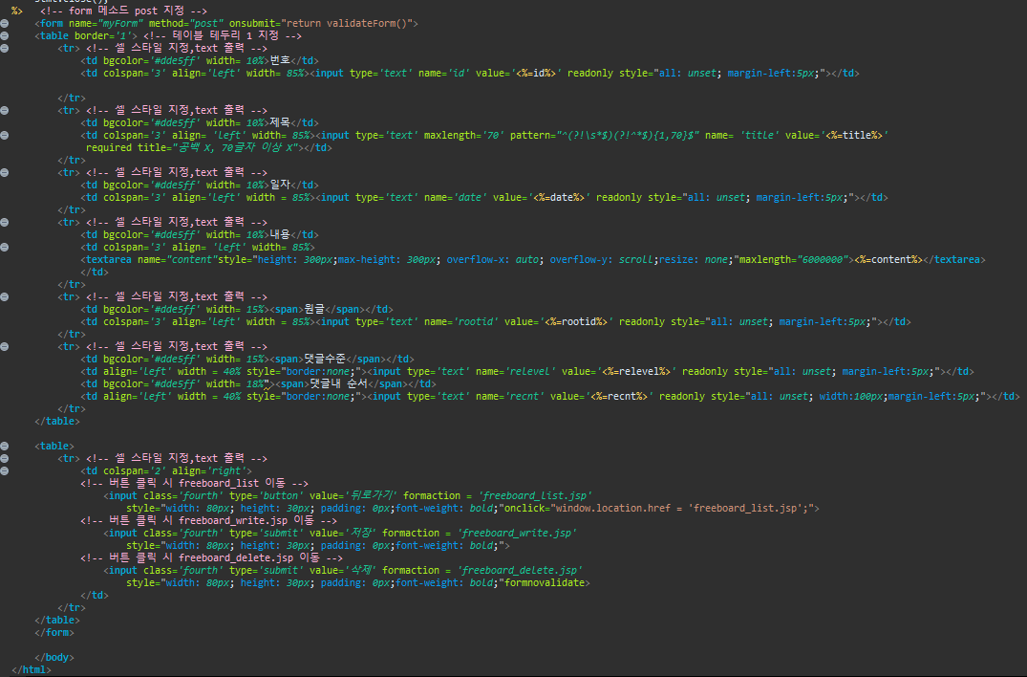

Slide 9
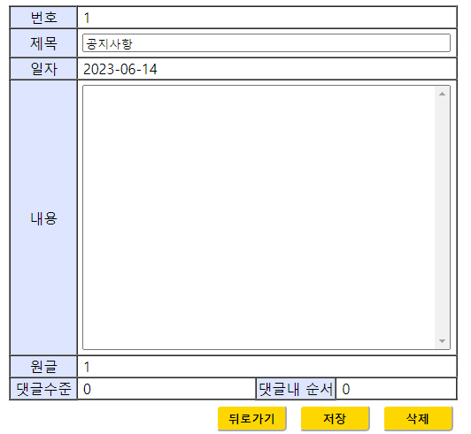
Freeboard_update.jsp 실행 화면
Update 입력받는 부분의 화면
뒤로가기 -> freeboard_list.jsp로 이동한다.
저장 -> freeboard_write.jsp
삭제 -> freeboard_delete.jsp

Slide 10
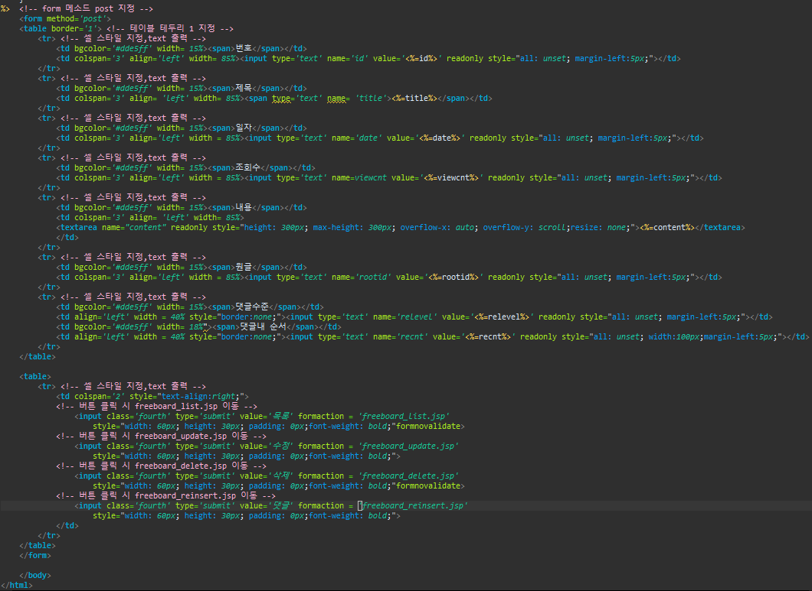
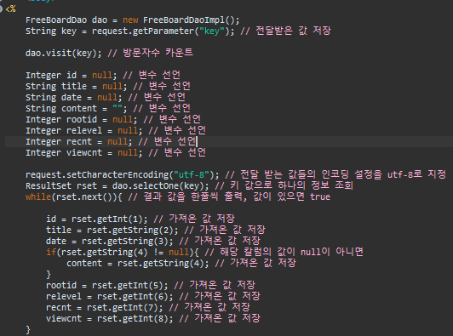
Freeboard_view.jsp
앞 화면의 key값을 받아서 해당 key값을 정보 조회 후 변수에 저장, 화면에 보여주는 코드 구현

Slide 11
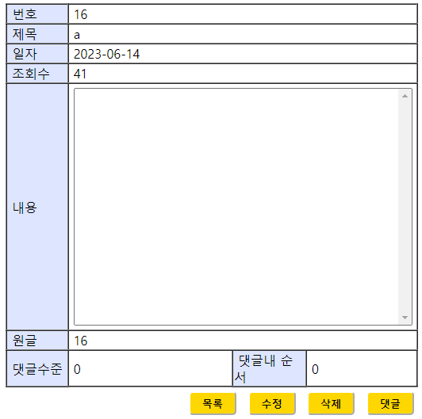
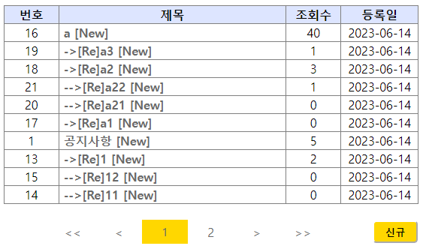
Freeboard_view.jsp 실행 화면
제목의 id key값으로 조회 화면을 보여준다.

Slide 12
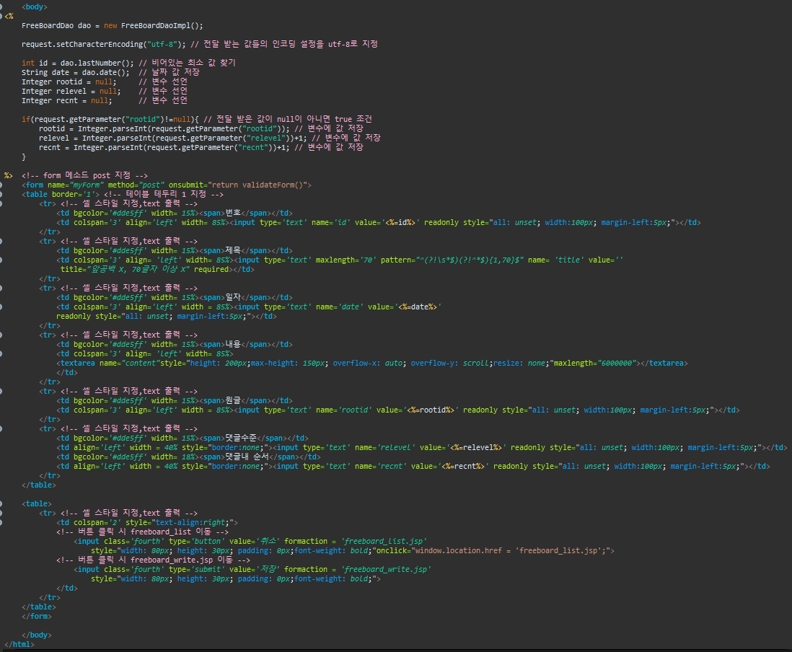
Freeboard_reinsert.jsp
앞 글의 view에서 값을 전달받아 원글에 속하는 댓글 reinsert 코드 구현
저장 -> freeboard_write.jsp
취소 -> freeboard_list.jsp로 이동한다.

Slide 13
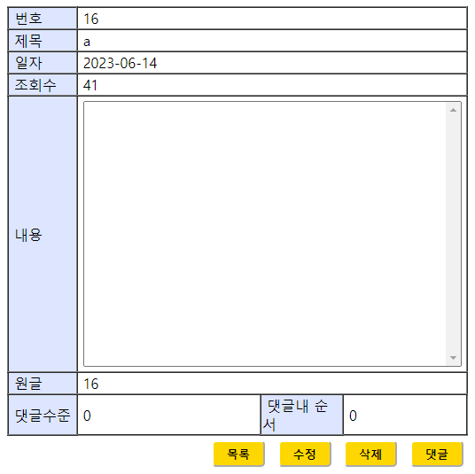
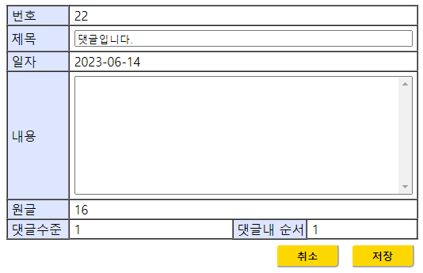
Freeboard_reinsert.jsp 실행 화면
댓글 작성 후 저장을 누르면 freeboard_write.jsp로 값을 전달한다.

Slide 14
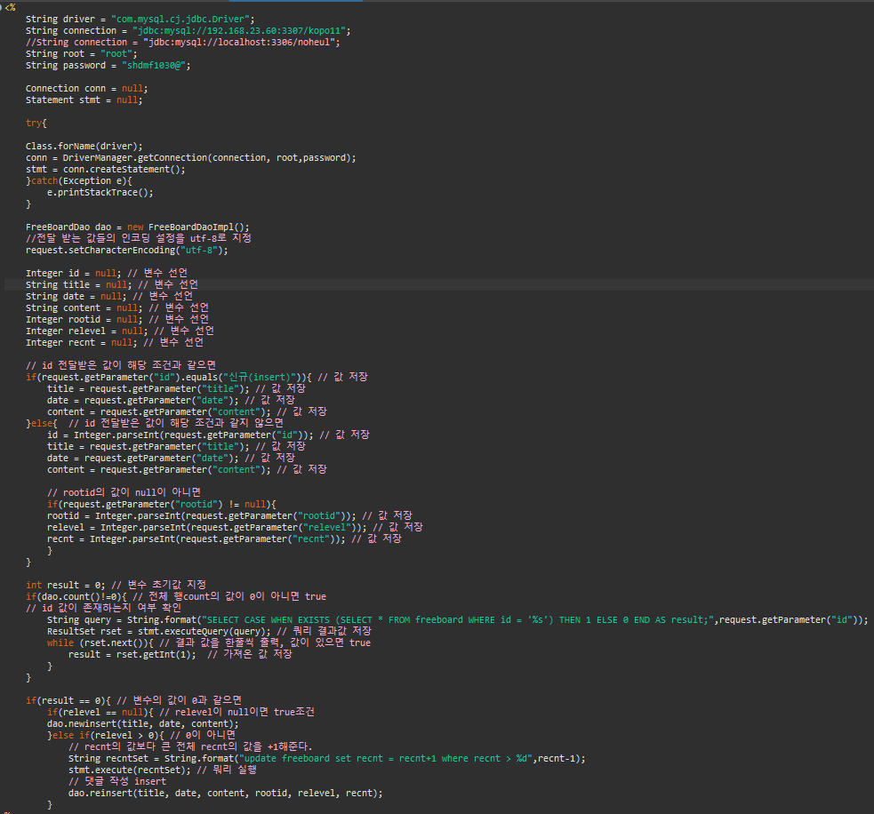
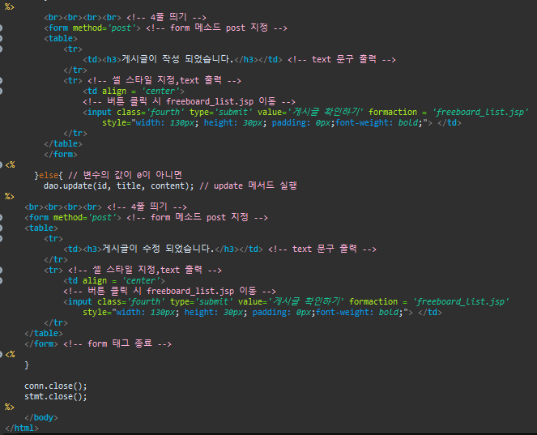
Freeboard_write.jsp
Insert, reinsert, update 화면에서 전달 받은 값을 저장 하는 코드 구현
테이블에 값이 없으면 insert, 값이 있으면 update를 실행한다.

Slide 15
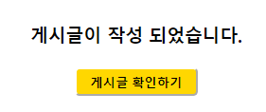
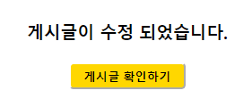
Freeboard_write.jsp 실행 화면
Insert, reinsert 실행 되었을 때 화면
Update 실행 되었을 때 화면

Slide 16
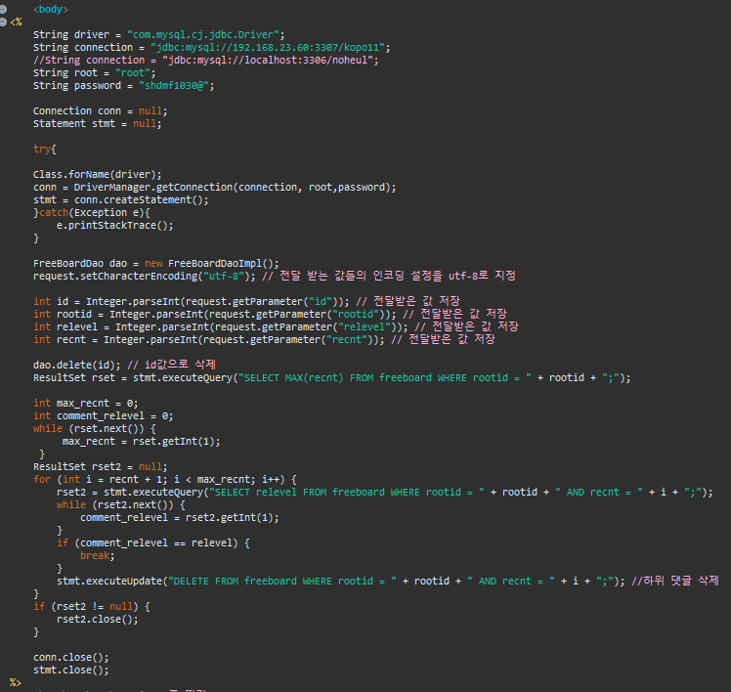
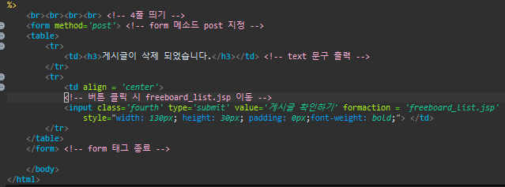
Freeboard_delete.jsp
앞 실행 화면에서 전달받은 값을 저장 한 후 해당 글이 원글이면 밑의 댓글도 전부 삭제, 댓글 일 때 해당 댓글의 하위그룹을 선정하여 삭제 하도록 하는 코드 구현

Slide 17
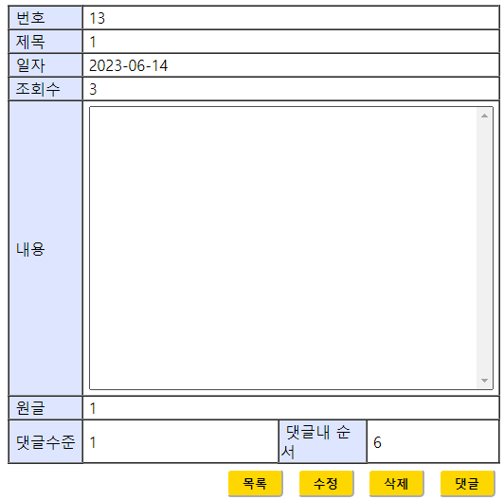
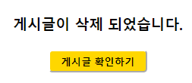
Freeboard_delete.jsp 실행 화면
delete 실행 되었을 때 화면

Slide 18
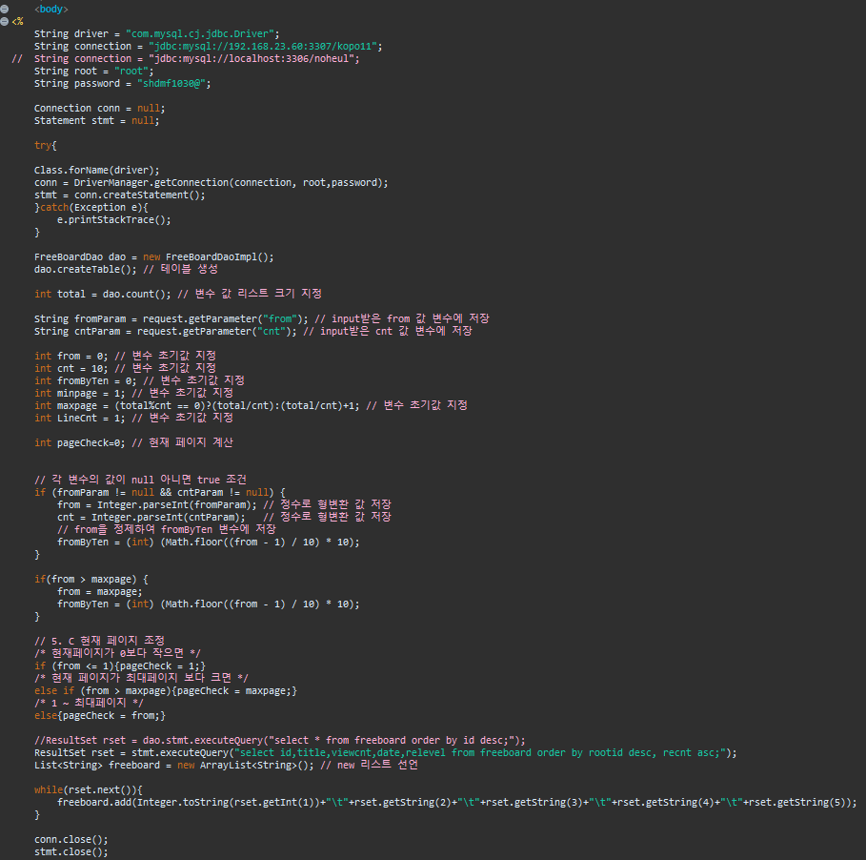
Freeboard_list.jsp
지금까지 입력받은 테이블의 전체 값을 조회하여 from 과 cnt 값에 맞추어 출력하는 코드 구현
select id,title,viewcnt,date,relevel from freeboard order by rootid desc, recnt asc;
위 코드의 정렬대로 나오게 된다.

Slide 19
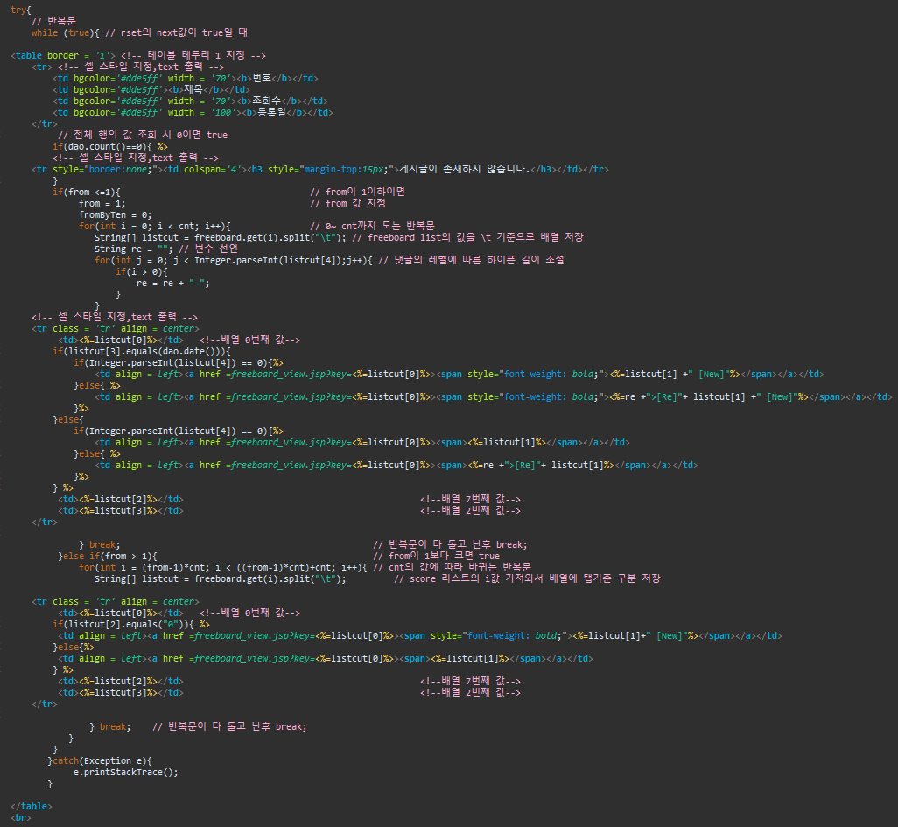
Pagenation 구현 부분
들어오는 From 값에 대한 검증과 해당 페이지 부분에 표시 되게끔 구현 하였다.

Slide 20
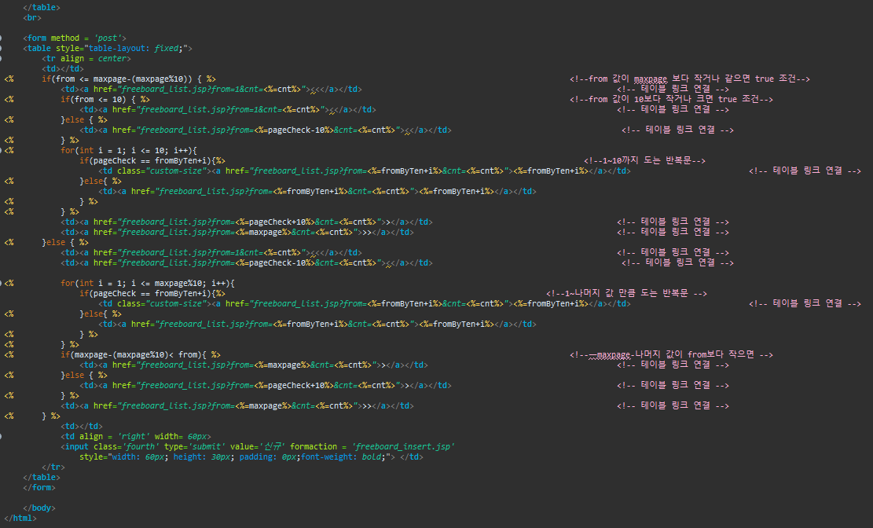

Slide 21
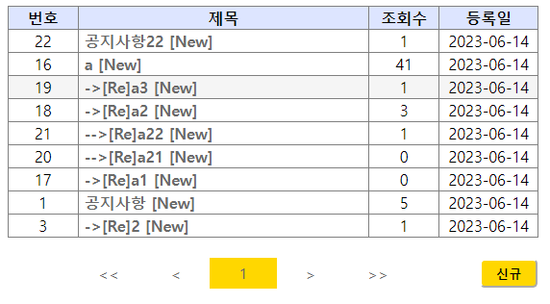
Freeboard_list.jsp 실행 화면

